Slide 1
Застосування законів збереження енергії й імпульсу в механічних явищах
9 клас

Slide 2
Пригадаємо!
Енергія (від. грецьк. «діяльність») — це фізична величина, яка є загальною мірою руху та взаємодії всіх видів матерії.
Енергію позначають символом E (або W).
Одиниця енергії в СІ — джоуль

Slide 3
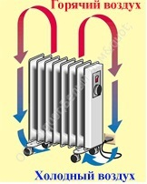
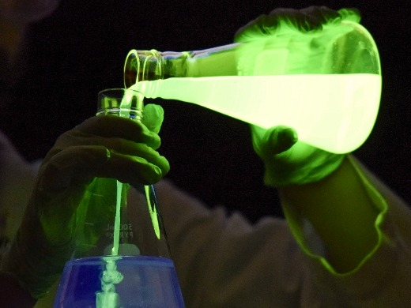
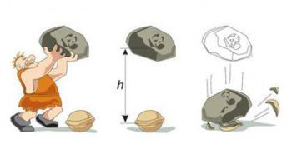
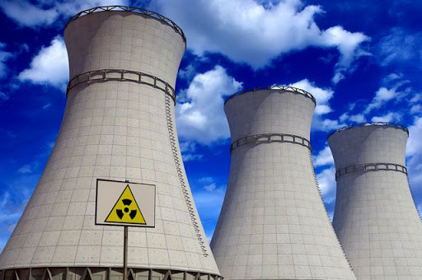
Види енергії
Відповідно до різних форм руху матерії, розрізняють кілька типів енергії:
1. Механічна
2. Електромагнітна
3. Хімічна
4. Теплова
5. Ядерна

Slide 4
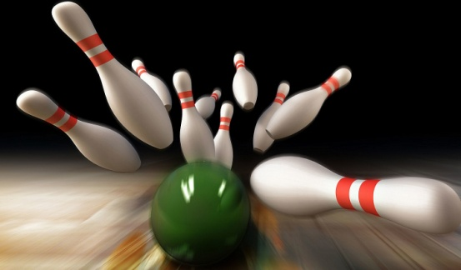
Механічна енергія
Механічна енергія — це фізична величина, яка є мірою руху та взаємодії тіл і характеризує здатність тіл виконувати механічну роботу.
Види механічної енергії
Кінетична енергія
Потенціальна енергія

Slide 5
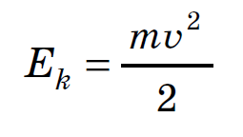
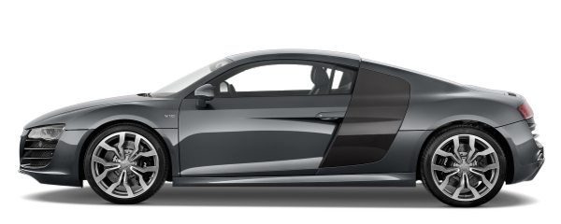
Кінетична енергія
Кінетична енергія Ek—енергія, зумовлена рухом тіла
m — маса тіла
v — модуль швидкості
руху тіла

Slide 6
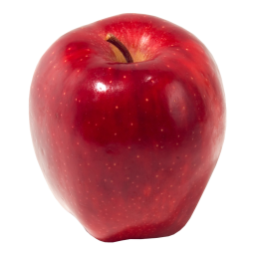
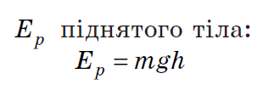
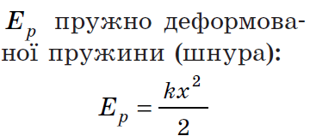
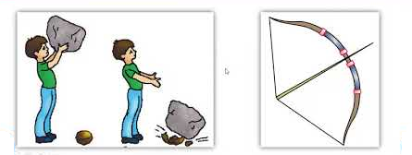
Потенціальна енергія
Потенціальна енергія Ep —енергія, зумовлена взаємодією тіл або частин тіла
m — маса тіла
h — висота відносно нульового рівня
k — жорсткість пружини (шнура)
x — видовження

Slide 7
Повна механічна енергія
Сума кінетичної і потенціальної енергій тіла (системи тіл) —
це повна механічна енергія тіла (системи тіл)

Slide 8
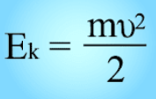
Перетворення механічної енергії
h=hmax
Ер=mghmax
V=0
Еk=0
V=0
h - зменшується
Ер=mgh
V – збільшується
Еk=
hmax
h =0
Ер=0
V=Vmax
V=Vmax
max

Slide 9
Закон збереження механічної енергії
У випадку, коли система тіл є замкненою, а тіла системи взаємодіють одне з одним тільки силами пружності та силами тяжіння, повна механічна енергія системи не змінюється.
де Ek0 + Ep0 — повна механічна енергія системи тіл на початку спостереження;
Ek + Ep — повна механічна енергія системи тіл наприкінці спостереження.

Slide 10
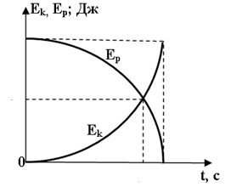
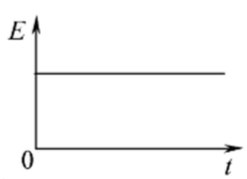
Закон збереження механічної енергії
Закон збереження енергії справедливий тільки для замкнених систем, тобто за умови відсутності дії зовнішніх сил

Slide 11
Алгоритм розв’язування задач на закон збереження
механічної енергії
Уважно прочитайте умову задачі. З’ясуйте, чи є система замкненою,чи можна знехтувати дією сил опору. Запишіть коротку умову задачі.
Виконайте пояснювальний рисунок, на якому зазначте нульовий рівень, початковий та кінцевий стан тіла (системи тіл).
Запишіть закон збереження і перетворення механічної енергії. Конкретизуйте цей запис, скориставшись даними, наведеними в умові задачі,та відповідними формулами для визначення енергії.
Розв’яжіть отримане рівняння відносно невідомої величини. Перевірте її одиницю та визначте числове значення.
Проаналізуйте результат, запишіть відповідь.

Slide 12
Розв’яжемо задачу
Краплина води вільно падає з висоти 450 м. Визначте її потенціальну та кінетичну енергію на висоті 200 м, якщо маса краплини 2 г, опором повітря знехтувати.

Slide 13
Розв’язок задачі
СІ
До
Після
h1=450м
h2=200м
m=2г
Ek - ? Ер-?
= 0,002 кг
V=0
450м
V>0
200м
За законом збереження механічної енергії:
На висоті 450 м швидкість краплини дорівнює 0, тому вона володіє тільки потенціальною енергією. На висоті 200 м краплина володіє і потенціальною і кінетичною енергією. Тому:
Ep0+ 0=Ek+Ep;
Ek=Ep0 - Ep;
Ep=mgh2; Ep=0,002кг*10м/ с² *200м=4 Дж
Ek=E=0,002кг*10м/ с² *450м-4Дж=5Дж;
Відповідь: Ек=5Дж,Ер=4Дж

Slide 14
Закон збереження імпульсу
$m_{1}v_{1}$+$m_{2}v_{2}$=$m_{1}v_{1}$+$m_{2}v_{2}$
Notes:
Закони збереження — це фундаментальні закони природи, оскільки вони не залежать від природи й характеру діючих сил. За допомогою законів збереження енергії й імпульсу можна досліджувати рухи тіл навіть у тих випадках, коли сили залишаються невідомими.

Slide 15
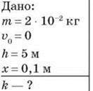
Задача 1. Під час пострілу з пружинного пістолета вертикально вгору куля масою 20 г піднялася на висоту 5 м. Знайдіть жорсткість пружини пістолета, якщо вона була стиснута на 10 см. Масою пружини знехтувати.
1)Система куля — Земля є замкненою, де діють сила тяжіння та сила пружності, тому для неї виконується закон збереження повної механічної енергії: Ек1 + Еп1 = Ек2 + Еп2.
2) Потенціальна енергія системи в початковому стані дорівнює потенціальній енергії стисненої пружини, а в кінцевому — потенціальній енергії кулі на висоті h.
Еп1 = Еп2, або $\frac{kx^{2}}{2}$ = mgh, звідки: k =$\frac{2gh}{x^{2}}$ .
k=196 H/м

Slide 16
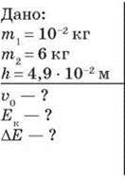
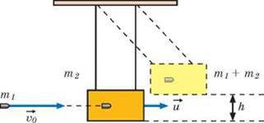
Задача 2. Для визначення початкової швидкості руху кулі масою 10 г стріляють у дерев’яний брусок масою 6 кг, який підвішений на нитках. Брусок з кулею, що в ньому застряє, піднімається на висоту 49 мм. Визначте: а) початкову швидкість кулі; б) кінетичну енергію кулі в момент пострілу; в) частину механічної енергії, якаперетворюєтся у внутрішню.
1)Систему брусок — куля можна вважати ізольованою, оскільки в момент потрапляння кулі в брусок усі сили, що діяли на них, зрівноважені; опором повітря нехтуємо.
За законом збереження імпульсу: m1v0 = (m1 + m2)u.
У проекціях на вісь Х: m1v0 = (m1 + m2)u. Звідки v0 =$\frac{(m1 + m2)u.}{m1}$
Швидкість бруска з кулею в момент удару u визначаємо, застосовуючи закон збереження енергії: $\frac{(m1 + m2) u^{2} }{2}$=(m1+m2)gh
Звідки u=$\sqrt{2gh}$
Тоді v0=$\frac{m1+m2}{m1}\sqrt{2gh}$
2) Кінетична енергія кулі в момент пострілу${ Е}_{к}$=$\frac{mv^{2}}{2}$
3) Частина механічної енергії ΔЕ, що перетворюється у внутрішню, дорівнює різниці кінетичної енергії кулі в початковий момент і потенціальної енергії бруска з кулею в кінцевий момент. ΔЕ=$\frac{mv^{2}}{2}$-($m_{1}+m_{2}$)gh
Відповідь: 589м/с ; 1734,6 Дж; 1731,7 Дж.

Slide 17
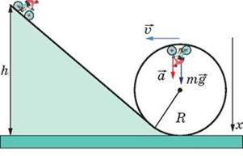
Задача. З якої мінімальної висоти h має спускатись велосипедист, щоб проїхати за інерцією (без тертя) по внутрішній стороні велотреку у вигляді «мертвої петлі» радіусом Rбез відриву у верхній точці ?(12б)
Еп1 = Ек+ Еп
mgh = $\frac{mv^{2}}{2}$ + mg2R. Звідки h = $\frac{v^{2}}{2g}$ + 2R .
Направимо вісь Х вертикально вниз і напишемо рівняння другого закону Ньютона у векторній формі: m$a_{д}$= mg.
Звідси: $a_{д}$= g =$\frac{v^{2}}{R}$ . Виразимо $v^{2}$= Rg.
Підставляємо =0,5 R+2R=2,5 R
Відповідь: 2,5R

